Slide 1

RPA 활용
Text Analysis 시스템
Text Analysis System with RPA
종합설계프로젝트 8조
김준하
김성우
박형석
UiPath 김형수 멘토님
1차 중간발표

Slide 2
Contents
01
프로젝트 분석 및 설계
02
진행상황
03
이슈상황 및 해결방안
04
중간결과 동영상
05
예상 실적물
06
향후 일정

Slide 3
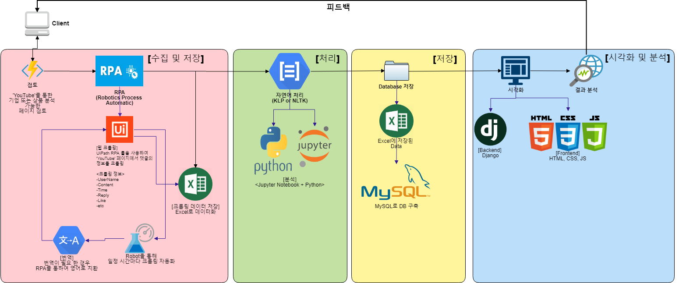
01
프로젝트 분석 및 설계

Slide 4
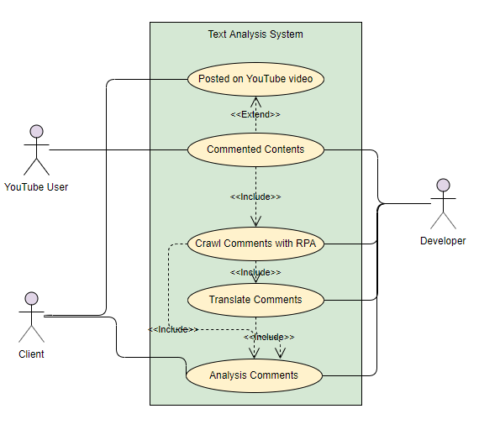
01
프로젝트 분석 및 설계 - Use Case

Slide 5
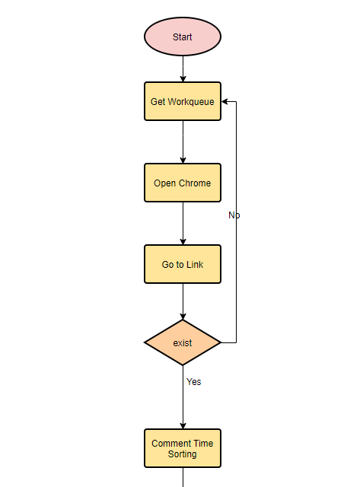
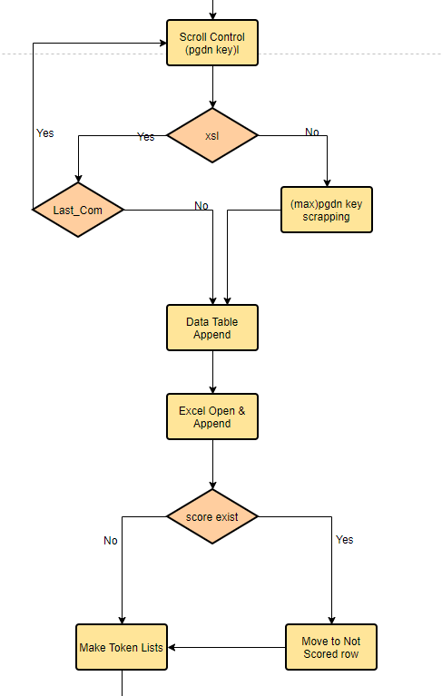
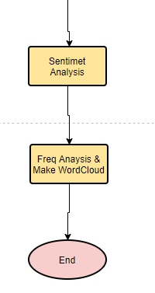
01
프로젝트 분석 및 설계 - Flow Chart

Slide 6
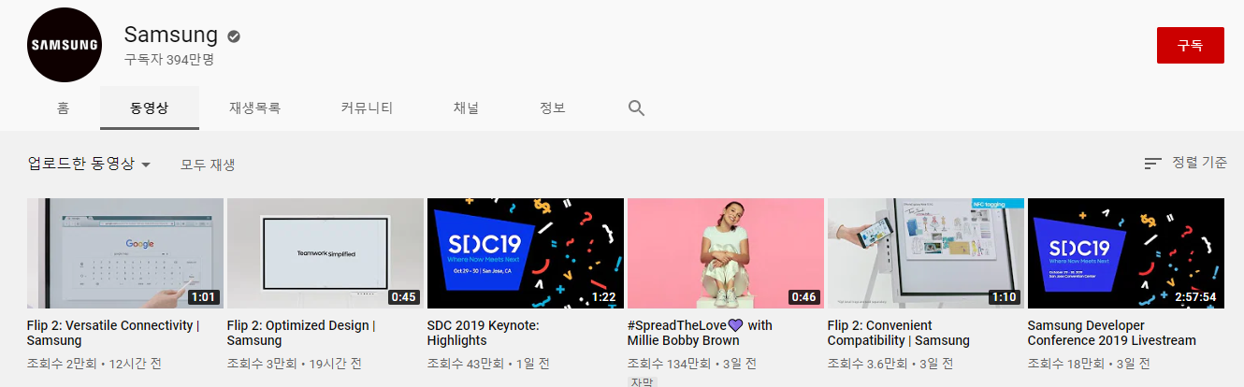
02
진행상황 – 데이터 수집
데이터 수집
데이터 많은 Samsung 채널을 Target으로 동영상 여러 개를 수집 - 배열을 사용하여 동영상 리스트 사용

Slide 7
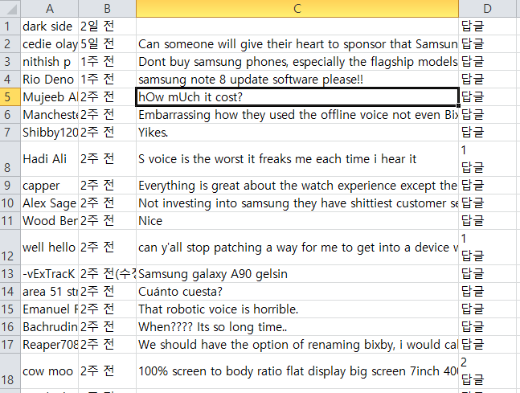
02
진행상황 – 데이터 수집
데이터 수집
여러 개의 동영상 댓글을 Data Crawlling 후 Excel로 저장 - name, date, reply, like의 내용을 Crawling

Slide 8
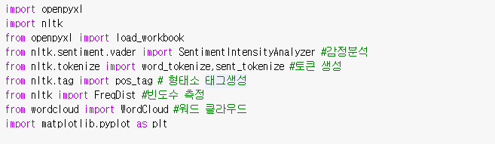
02
진행상황 – 자연어 처리
자연어 처리
Python 기반의 API사용 - NLTK, VADER, WordCloud, Matplotlib, 등

Slide 9
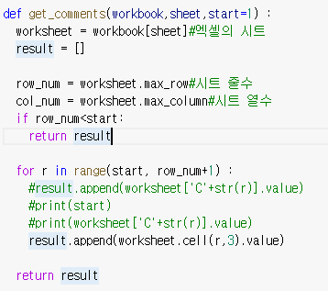
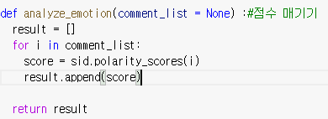
02
진행상황 – 자연어 처리
자연어 처리
자연어 처리를 위해 구현한 Module
VADER를 사용하여 감정분석 점수를 매기는 Module
Crawling Data에서 Comment를
불러오는 Module

Slide 10
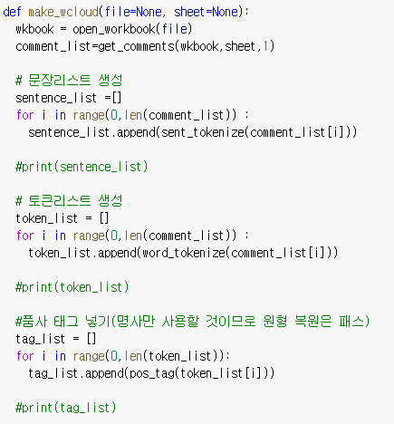
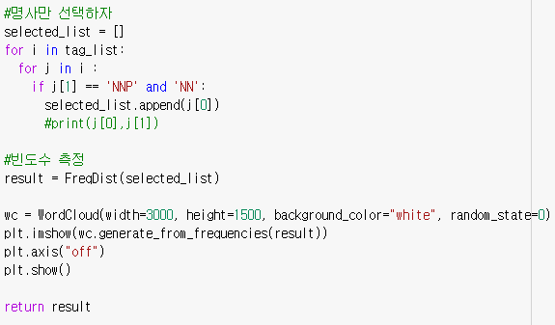
02
진행상황 – 자연어 처리
자연어 처리
자연어 처리를 위해 구현한 Module
분석한 형태소 중 명사만 추출하여 빈도수 측정 후
WordCloud 생성
WordCloud 생성하는 Module 중 Comment를 Tokenize 후 형태소 분석

Slide 11
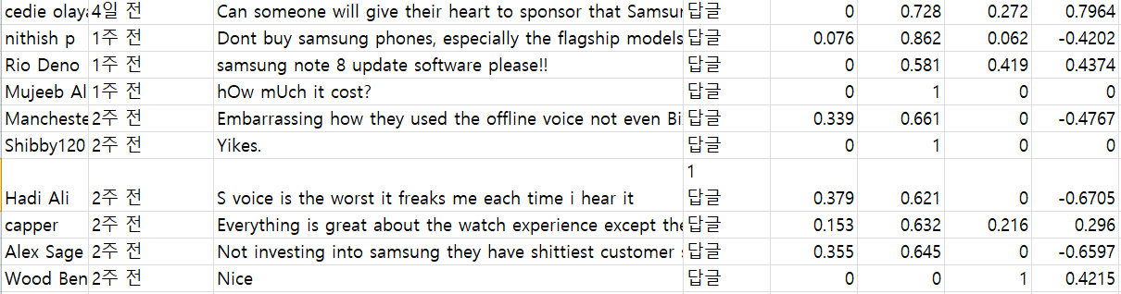
02
진행상황 – 자연어 처리
자연어 처리
Crawling 저장된 Excel 결과에 분석Data추가 VADER와 Sentimental Dataset 사용하여 나온 negative, neutral, positive, compound값을 excel에 추가
Negative | Neutral | Positive | Compound

Slide 12
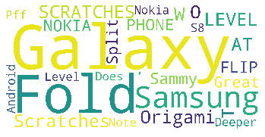
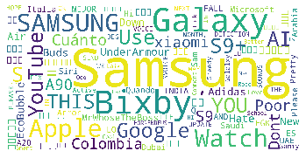
02
진행상황 – 자연어 처리
자연어 처리
Python사용하여 WordCloud 생성 - NLTK로 형태소 분석 후 명사만 추출 후 WordCloud 생성

Slide 13
03
이슈상황 – 이전 이슈상황 & 해결방안
이슈 상황 | 내용 | 해결방안
데이터 수집 중복 방지 | 주기적으로 댓글 데이터 수집 (1일에 1~2회) 같은 내용 수집 방지를 위한 방안 필요 | 댓글 내용 / 시간을 check하여 중복 데이터 방지 계획
데이터의 정확한 시간 추적 어려움 | 유튜브의 댓글은 업로드된 정확한 시간이 나타나지 않음 시간이 지난 댓글 데이터는 일일 단위의 정확한 분석에 사용하기 힘듦 | 데이터 크롤링 시점 이전에 업로드된 데이터는 분석 주기를 달리해야 할 것으로 예상
다양한 언어 | 수집하는 데이터가 다양한 언어로 되어 있음 자연어 처리를 하려면 한 가지 언어로 통일할 필요성 | Googletrans, Papago, MS translator 등의 API를 사용하는 방안 계획 중 자연어 처리가 가장 용이한 영어로 1차 번역 처리 후 NLP과정을 적용해야 할 것
수집할 데이터 선정 | 댓글에 달리는 댓글의 경우, 동영상에 관한 내용들이 아닐 수 있다. (1차 댓글에 대한 논쟁인 경우를 판별해 낼 수 있는 방법 고안 필요) | 주어 처리나 목적어 처리를 통해 구별해내는 방안 계획 중 대댓글의 데이터는 사용하지 않는 방향으로 검토 중

Slide 14
03
이슈상황 – 새로운 이슈상황 & 해결방안
이슈 상황 | 내용 | 해결방안
Crawling 시 스크롤 문제 | YouTube의 경우 ‘다음 페이지’ 버튼 없이 로딩 후 댓글 나타남 Crawling 해야 할 경우 모든 댓글이 보여야 가능한 문제 발생 | RPA에서 ‘Hotkey Send’ Activity를 사용하여 Page Down을 임의의 수 만큼 실행
Crawling 시 특수문자 댓글 | 특수문자의 경우 Crawling 시 깨지거나 공백으로 Crawling 됨 | 읽을 수 없는 Crawling Data의 경우 관계없는 임의의 값으로 변경
DB 구축 대신 Excel만으로 대체 | DB를 따로 구축하려 하였으나 시간부족과 Crawling에서의 문제점이 생각보다 많이 발견됨 | DB구축 대신 데이터를 Excel csv로 관리하기로 함

Slide 15
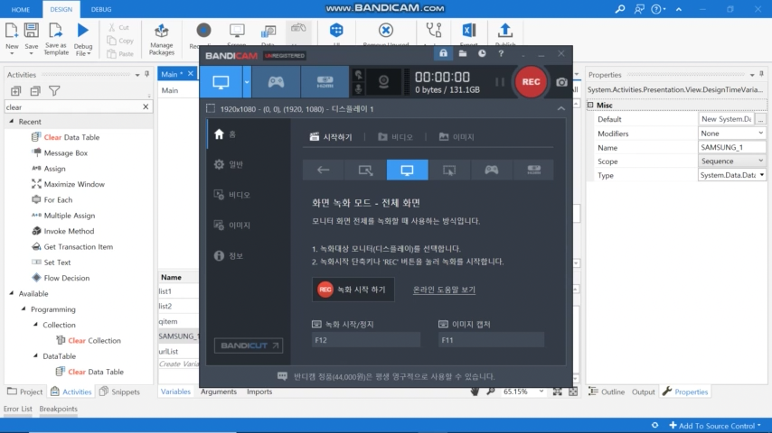
04
중간결과 동영상
YouTube의 ‘Samsung’ 공식 페이지의 여러 개 동영상을 RPA를 사용하여 Crawling 후 저장

Slide 16
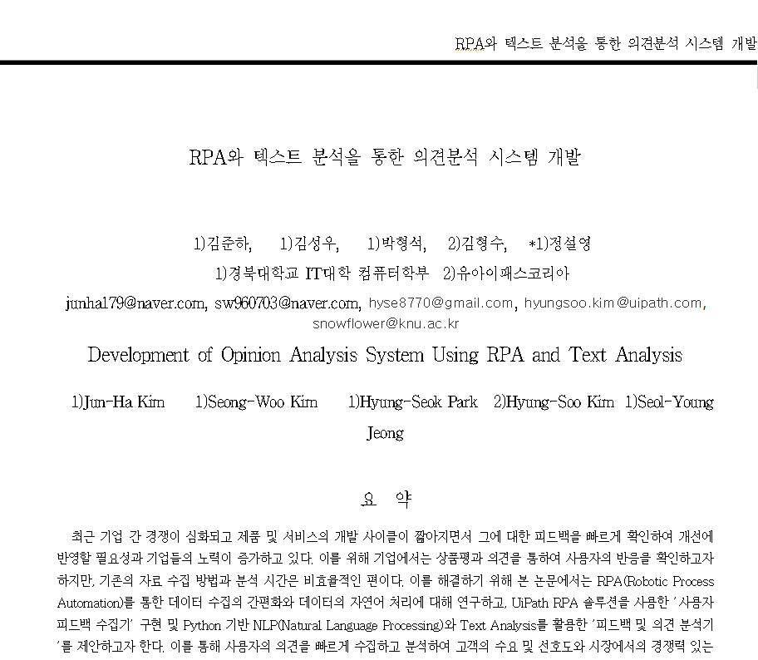
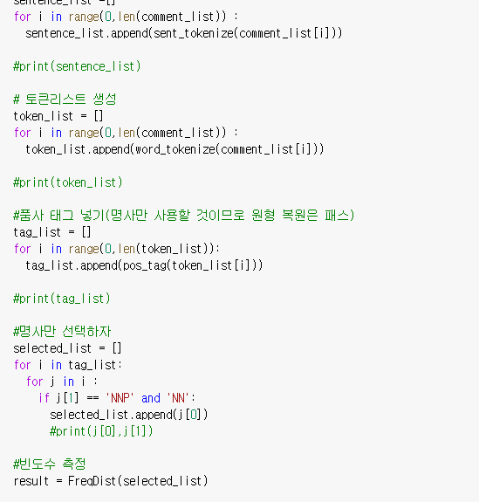
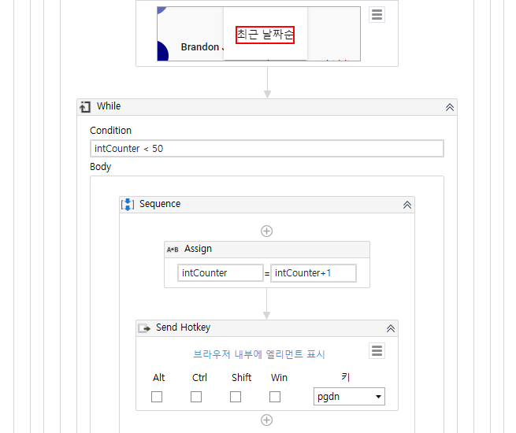
05
예상 실적물
Crawling RPA Module + 자연어처리 Module
의견분석 시스템
한국방송미디어 공학회 추계대회 논문 발표

Slide 17
06
향후 일정
 |  | 9월 |  |  | 10월 |  |  |  | 11월 |  |  |  |  | 12월
1 | RPA / 자연어 처리 기술 개별학습, 정보수집
2 | UiPath 툴을 사용한 RPA 기술 구현
3 | 자연어처리 구현(NLTK툴 이용)
4 | 웹을 통한 UX/UI, 데이터 시각화 구현
5 | 2차 중간발표 (11.04)
5 | 논문 작성 (11.22 제출)
6 | 점검 및 테스트
7 | 최종발표 (12.2)

Slide 18
Q&A

